Slide 1
A relação entre o raciocínio matemático e as estratégias na solução de problemas matemáticos numa perspectiva de formação de professores
Autor
ANTONIO MARCELO ARAUJO BEZERRA
Orientadora: Maria José Costa dos santos

Slide 2
Contextos sobre o ensino E A APRENDIZAGEM DA Matemática
“os conteúdos de matemática foram afastando-se da realidade dos educandos gerando uma falta de entendimento lógico e contextualizado com a vida que acaba por dificultar a representação simbólica da matemática” (MORAES e PERAÇOLI, 2009).
Contudo, a ação de abstrair não busca retirar a significância que o sujeito, diante de um raciocínio já elaborado, consegue abstrair ou inferir sobre ideias mais gerais tornando-as mais complexas e abrangentes que as anteriores, pois sem abstração não há conhecimento (MACHADO, 2009).
as aprendizagens escolares são meras percepções de hábitos e informações que desaparecem por ter um valor de comportamento e não de estruturas intrínsecas à compreensão da realidade (LIMA, 1998).

Slide 3
A questão é que, diante da construção destes raciocínios mais aprimorados, muitas são as estratégias que, usualmente, acabam sendo memorizados pelos alunos sem qualquer significância, tendo como único intuito reduzir ou facilitar os caminhos para uma rápida resolução de problemas (VERGNAUD, 1998).
Para Johannot (1947) o raciocínio concreto utiliza ou necessita de elementos manipuláveis para operar, o gráfico em que há uma forte representação por desenhos e gráficos, o aritmético ao utilizar de números e operações e o algébrico por conseguir associar números a diferentes outras formas de símbolos.
o sujeito precisa elaborar hipóteses e, intuitivamente, ultrapassar o campo do raciocínio matemático concreto adquirido pela abstração empírica, a fim de alcançar algo mais avançado que agregue experiências lógico-matemáticas como o raciocínio aritmético e o algébrico na resolução de problemas matemáticos (BEZERRA, 2017).

Slide 4
AO TRATAR DESTES RACIOCÍNIOS, A FORMAÇÃO DE PROFESSORES QUE ENSINAM MATEMÁTICA IMPLICAM AS SEGUINTES QUESTÕES
De acordo com a classificação colocada por Johannot (1947), há alguma relação entre o tipo de raciocínio e a dificuldade para a resolução de um determinado problema colocado?
Diante do conhecimento destes raciocínios, como o professor poderia atuar na incumbência de instigar o aluno a desenvolver o maior repertório possível de estratégias com vistas a promover raciocínios algébricos mais gerais?
Ao compreender como os raciocínios matemáticos se manifestam na resolução de problemas matemáticos, como esse conhecimento pode contribuir com a formação de pedagogos?
Na certeza que o aluno seja um sujeito investigativo e que aprenda de forma significante, qual melhor metodologia a ser usada pelo professor?

Slide 5
Alguns dos resultados alcançados na pesquisa
Diante da dificuldade para resolver um problema, o pedagogo retorna a um nível anterior de raciocínio na busca de uma base cognitiva que corrobore com a sua hipótese naquele momento, que no caso, o raciocínio gráfico se configurou como patamar mínimo de referência. Como exemplo a seguir;
Se forem colocadas 5 pessoas em fila, de quantas maneiras diferentes pode-se formar essa fila de modo que o primeira pessoa da fila seja sempre a mesma?
Em uma câmara de Vereadores, cada quatro vereadores possuem 6 assessores parlamentares. Se a câmara possui 10 Vereadores, quantos são os assessores parlamentares?

Slide 6
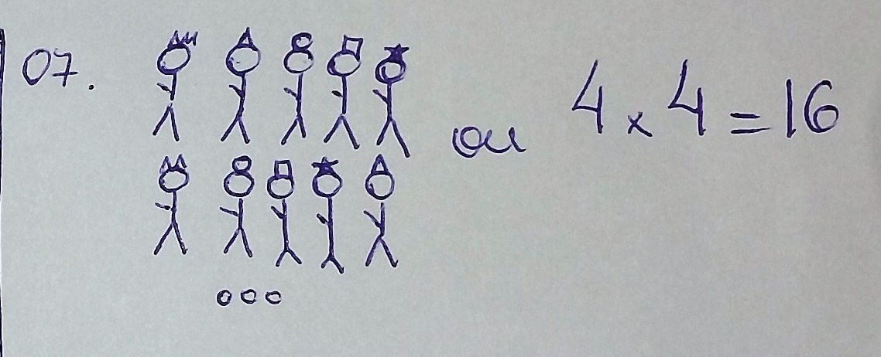
Há na relação destes problemas, questões que oferecem uma maior dificuldade de exposição das respostas por meio do raciocínio algébrico, no caso, as que envolvem combinatória.

Slide 7
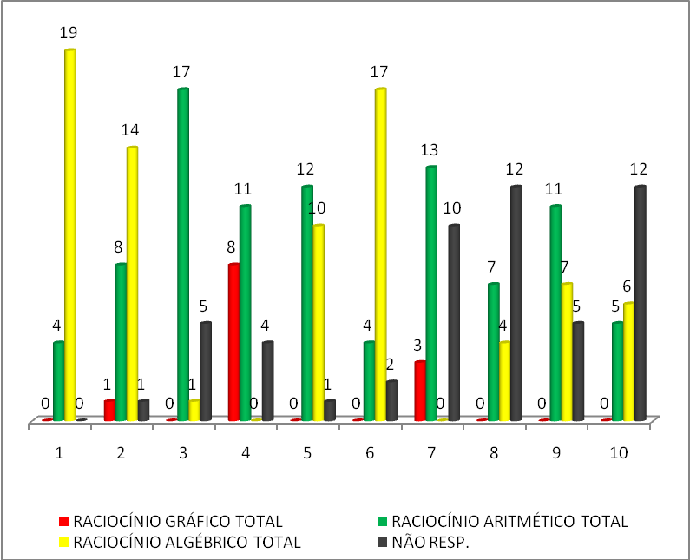
O raciocínio aritmético foi o que obteve uma maior manifestação por parte dos pedagogos seguido pelo algébrico, e em alguns casos o gráfico.

Slide 8
Considerações finais
Diferente de Johannot, não nos voltamos à análise psicológica dos resultados, e sim para a particularidade matemática das respostas como foco na construção de melhores estratégias.
O nível de conhecimento matemático dos pedagogos sobre o raciocínio algébrico ainda está fortemente relacionado a práticas de memorização (com pouca ou nenhuma significância) e não frutos de intuições, deduções e generalizações.
O professor ao está ciente que o aluno pode manifestar diferentes raciocínios matemáticos e tendo compreensão sobre estes raciocínios seu campo de atuação melhorará expressivamente.
Ciente que o professor necessita compreender com maior propriedade o que se pretende ensinar, mesmo que de posse deste conhecimento, se não possuir um bom instrumento de mediação entre o saber a ser ensinado e o aluno de nada adiantará.

Slide 9
referências
BEZERRA, Antonio Marcelo Araújo. A formação matemática do pedagogo: a relação entre o raciocínio matemático e as estratégias na solução de problemas matemáticos. 2017. 95f. – Dissertação (Mestrado) – Universidade Federal do Ceará, Programa de Pós-graduação em Educação Brasileira, Fortaleza (CE), 2017.
JOHANNOT, Louis. Recherche ssurle raisonnement mathématique de l'adolescent. Geneva: Delachaux: Niestlé, 1947.
LIMA, Lauro de Oliveira. Piaget: sugestão aos educadores. Petrópolis: Vozes, 1998.
MACHADO, Nilson José. Educação :competência e qualidade. São Paulo: Escrituras, 2009. 37 v. (Coleção Ensaios Transversais).
MORAES, Denise Rosana da Silva, PERAÇOLI, Valdomiro Delantonia. Contribuições pedagógicas da Informática no processo de ensino-aprendizagem da Matemática no Ensino Médio: desafios e possibilidades. In: Paraná. Secretaria de Estado da Educação. Superintendência da Educação. Gestão escolar. 2009. (Caderno temático). Disponível em: <http://www.diaadiaeducacao.pr.gov.br/portals/pde/arquivos/2087-6.pdf>. Acesso em : 21 maio 2017.
SANTOS, Maria José Costa dos. A formação do professor de matemática: metodologia sequência fedathi (sf). Revista Lusófona de Educação, [S.l.], v. 38, n. 38, mar. 2018. ISSN 1646-401X. Disponível em: . Acesso em: 23 jul 2019.
VERGNAUD, Gérard. A comprehensive theory of representation for mathematics education. Journal of Mathematical Behavior, v. 17, n. 2, p. 167-181. 1998.

Slide 10
obrigado

